Slide 1
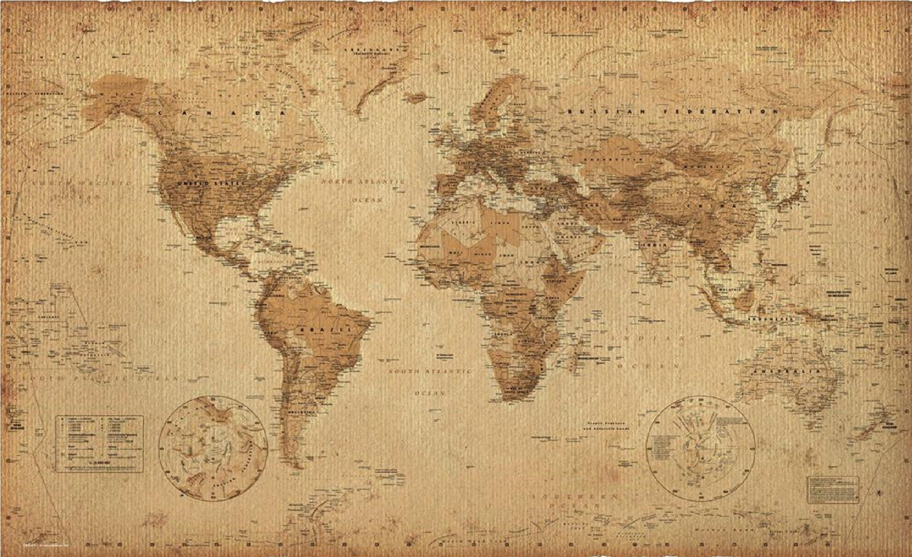
КАРТОГРАФСКА
ПИСМЕНОСТ

Slide 2
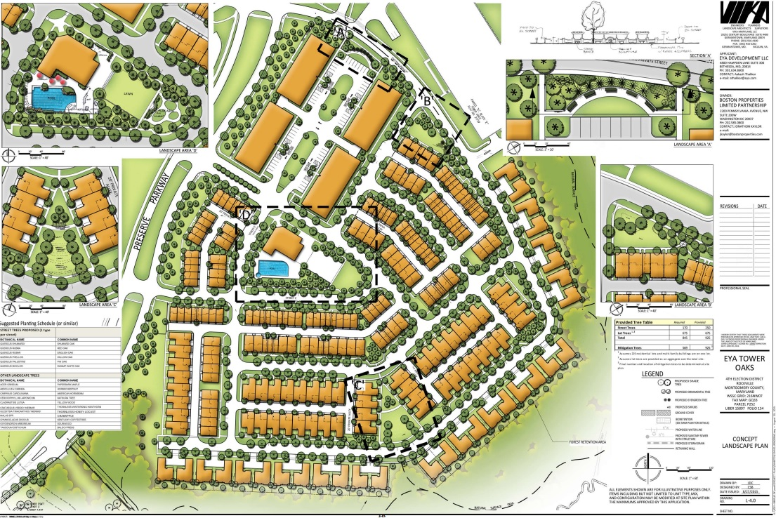
План је:
а) увећани приказ објеката гледаних одозго
б) умањени приказ објеката гледаних одозго

Slide 3
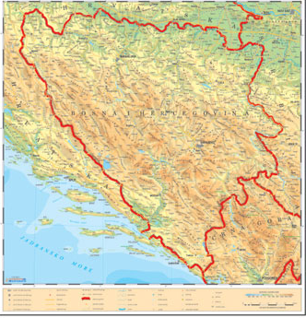
2. Умањени приказ земљине површине је:
а) скица
б) географска карта
в) легенда

Slide 4
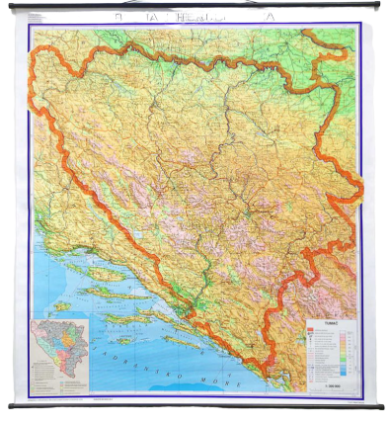
3. Свака географска карта садржи:
________________________________ и
_________________________________.
назив територије која је приказана
легенду са картографским знацима

Slide 5
4. Препознај картографске знаке и напиши њихово значење.
___________ ____________
___________ _____________
___________ _____________
манастир
рудник
аутопут
мањи град
село
пристаниште

Slide 6
5. Нацртај картографске знаке за:
већи град аеродром државна граница

Slide 7
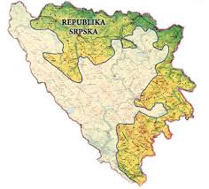
6. Спој боје са облицима рељефа приказаних на географској карти.
плава равнице
свјетлосмеђа воде
зелена планине
тамносмеђа брда

Slide 8
7. Одреди стране свијета на географској карти.
сјевер N
запад W
исток I
југ S

Slide 9
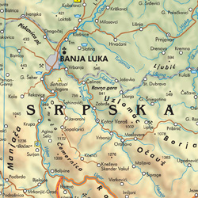
8. На географским картама називи насеља написани су у правцу:
а) исток – запад
б) сјевер – југ
в) запад – исток

Slide 10
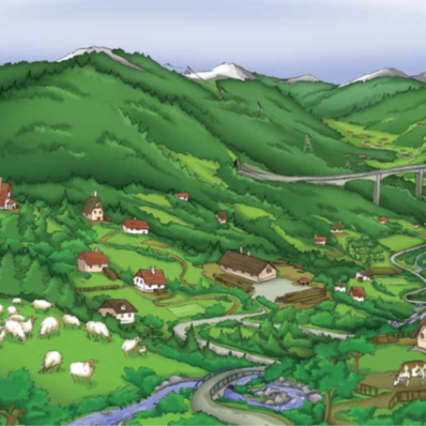
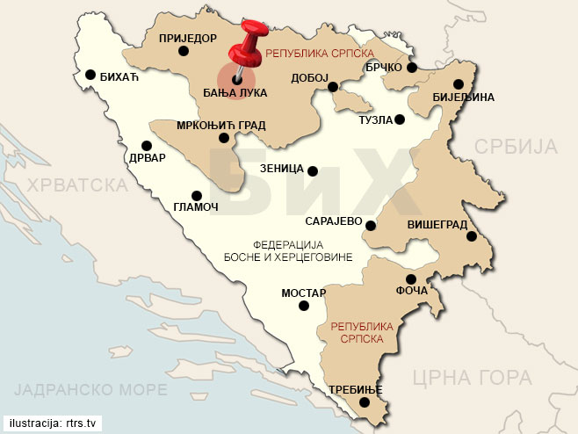
9. Завичај је _________________________________________
_______________________
мјесто у коме смо се родили, у коме живимо,
радимо и идемо у школу.

Slide 11
10. Напиши на којој се страни свијета од Добоја налазе градови:
Бања Лука _______
Бијељина _______
Требиње _______
запад
исток
југ

Slide 12
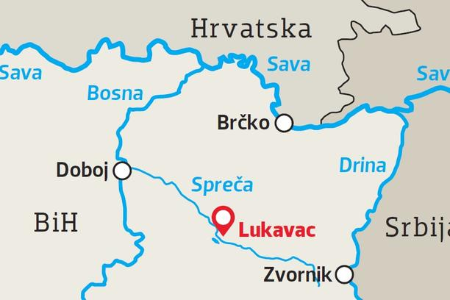
11. Ријека Дрина налази се _________ од Добоја.
а) сјеверно
б) западно
в) источно
источно

